Slide 1
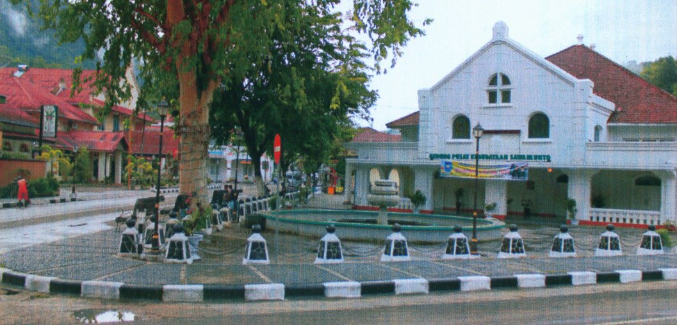
UNIVERSITAS INDONUSA ESA UNGGUL
FAKULTAS TEKNIK
JURUSAN PERENCANAAN WILAYAH DAN KOTA
KULIAH - 7
REVITALISASI URBAN DI BEBERAPA KOTA BERSEJARAH
DI INDONESIA

Slide 2
Beberapa Kawasan Cagar Budaya di Perkotaan di Indonesia (Urban Heritage)
Kawasan Batang Arau – Pasar Mudik (Padang)
Kawasan Pusat Kota Bukittinggi
Kota Sawahlunto
Kawasan Kraton – Malioboro (Yogyakarta)
Kawasan Kota Gede (Yogyakarta)
Kota Surakarta
Kawasan Kota Lama (Semarang)
Kawasan Kota Lama Jakarta

Slide 3
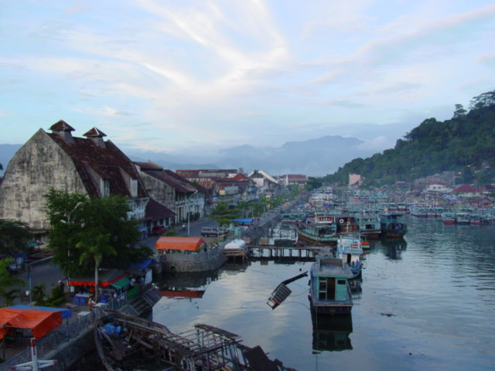
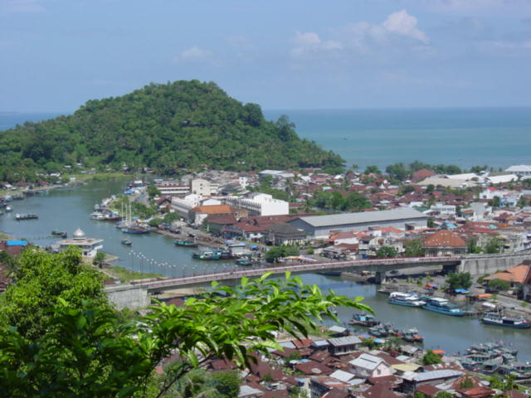
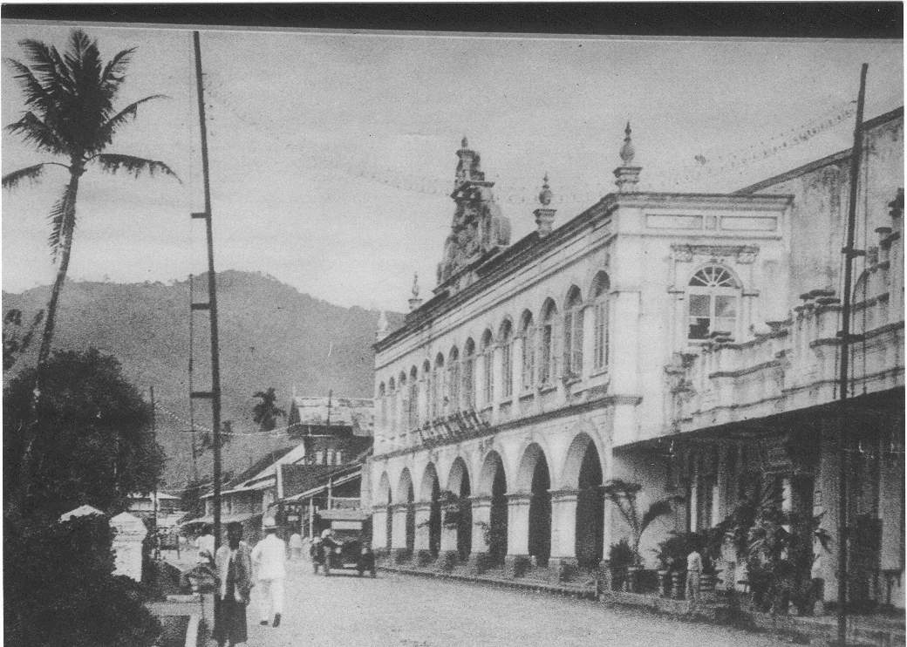
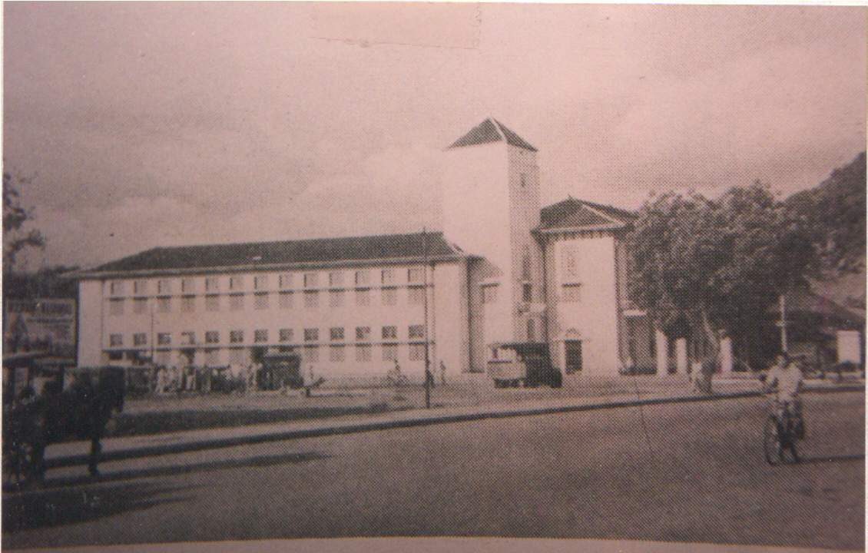
Kawasan Batang Arau – Pasar Mudik (sebelum gempa)
Source: Jony W & Eko Alv.

Slide 4
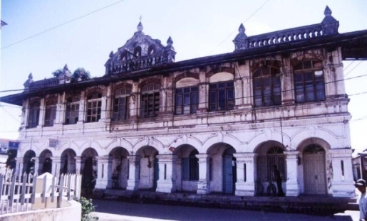
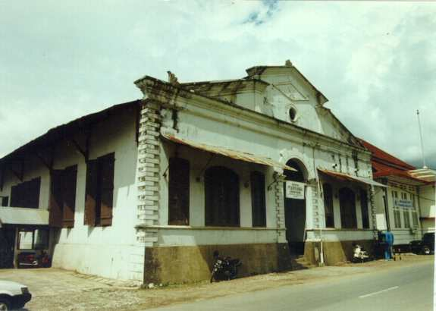
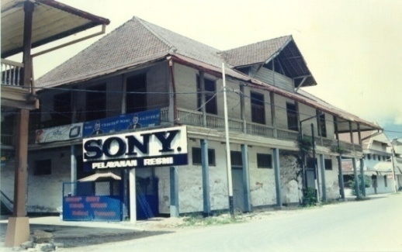
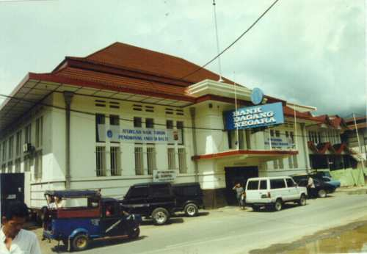
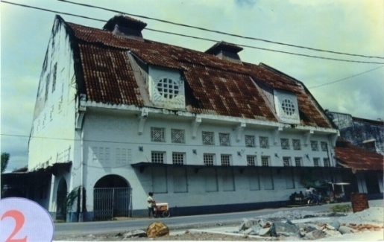
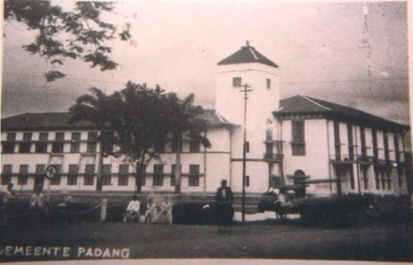
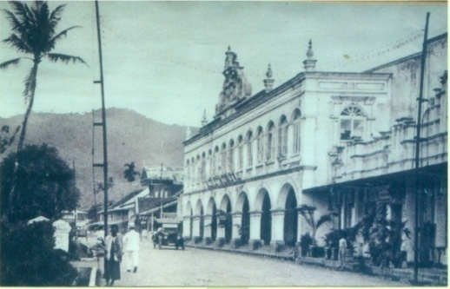
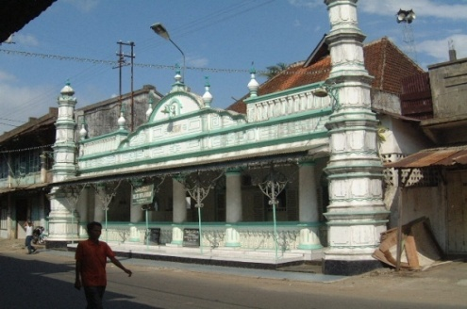
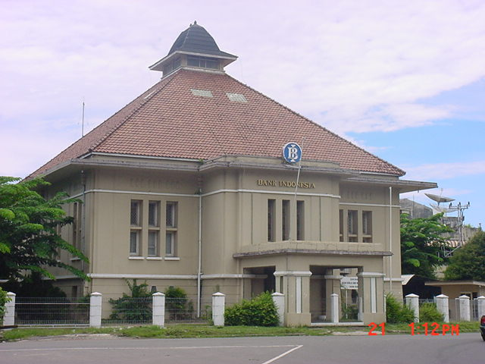
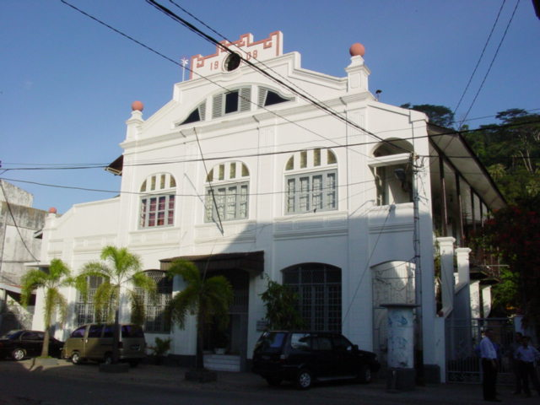
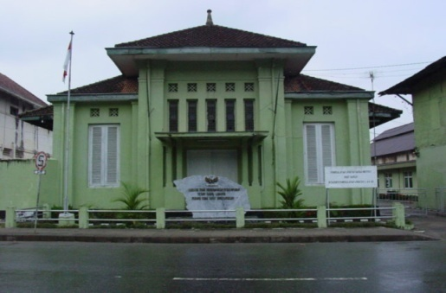
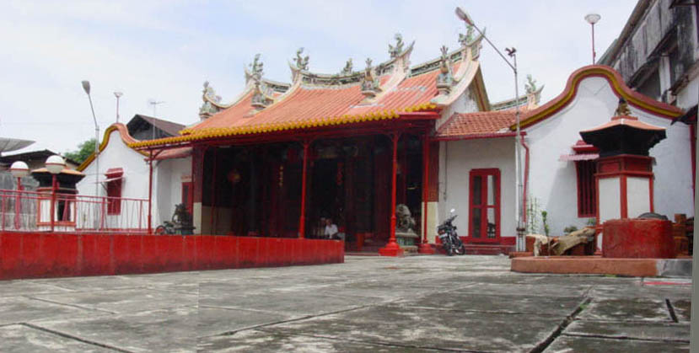
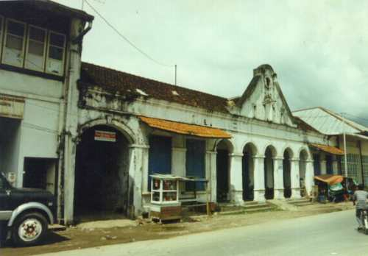
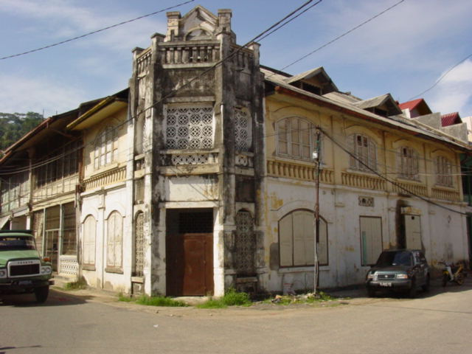
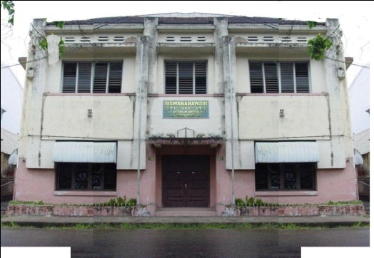
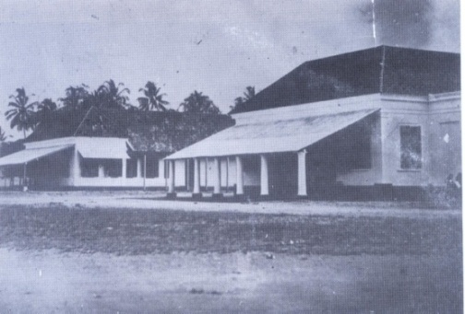
Kawasan Batang Arau – Pasar Mudik (sebelum gempa)
Source: Eko Alv.

Slide 5
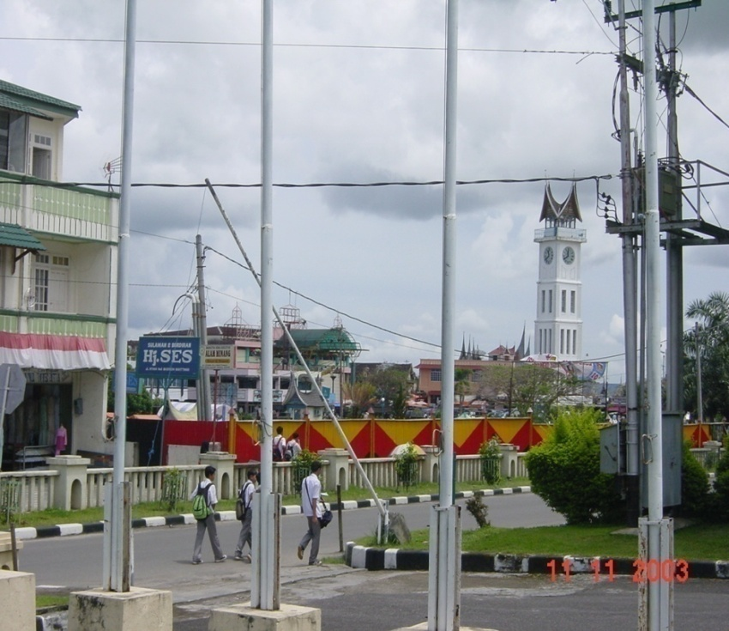
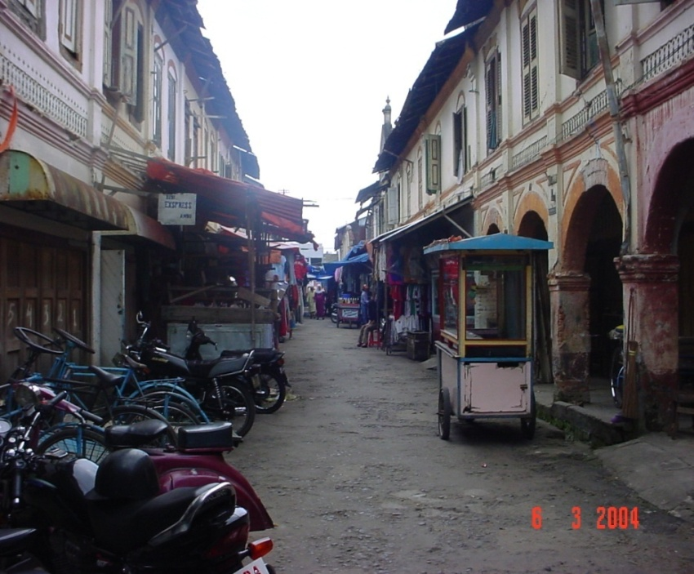
Kawasan Pusat Kota Bukittinggi
Source: Jony W & Eko Alv.
Notes:
5

Slide 6
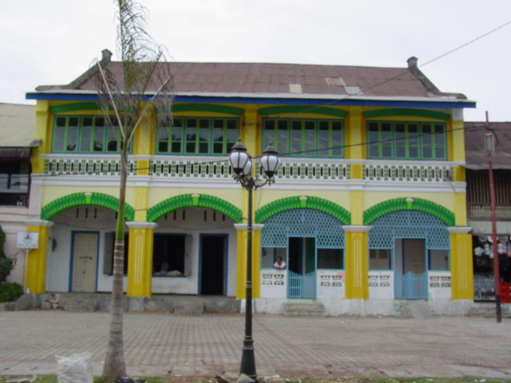
Pasar Gadang, Padang
Source: Eko Alv.

Slide 7
SAWAHLUNTO
Source: Eko Alv.

Slide 8
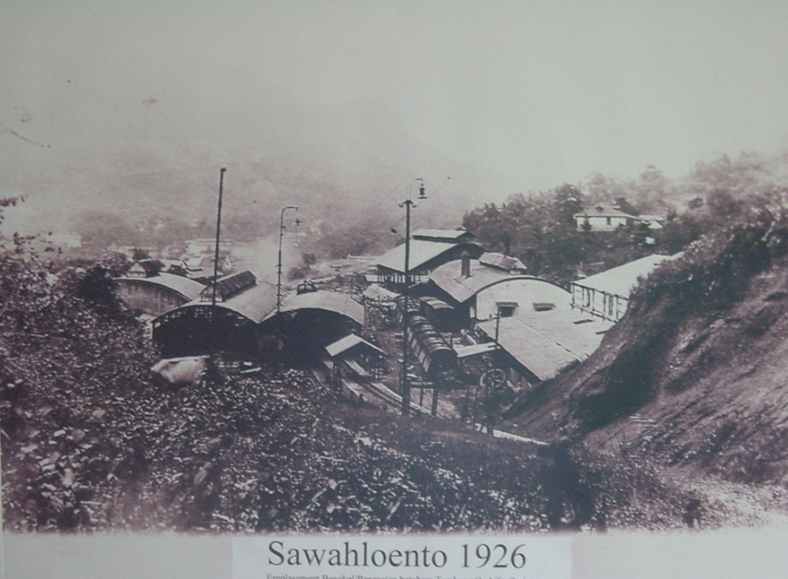
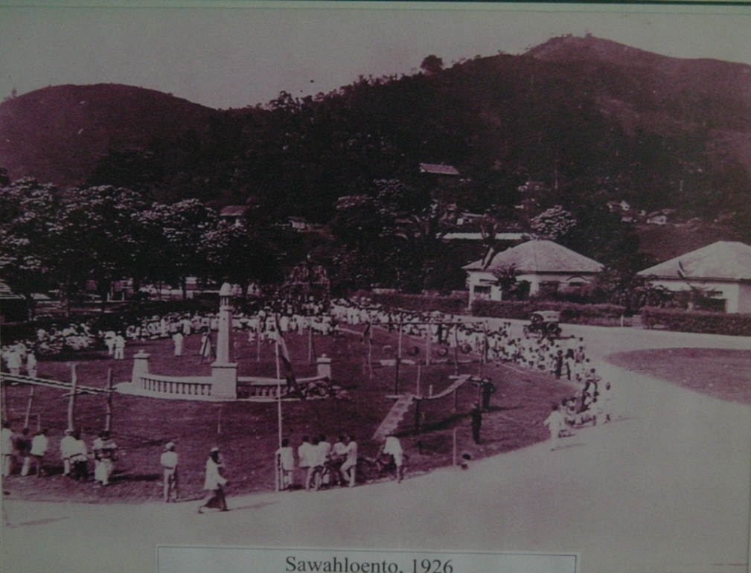
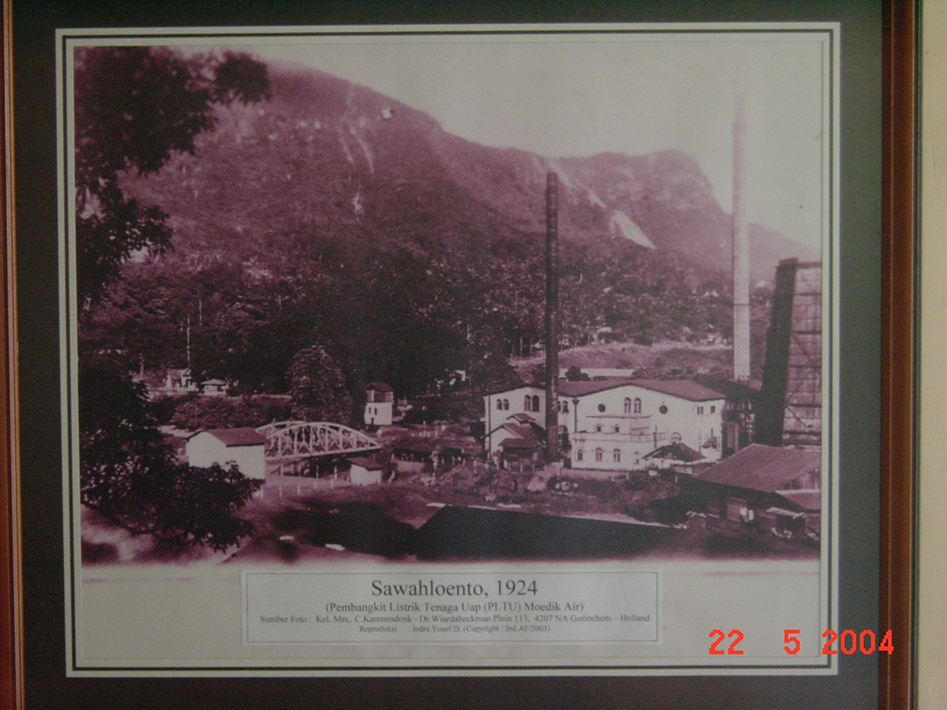
Warisan Kota Tambang: Sawahloento Tempo Doeloe
Source: Eko Alv.

Slide 9
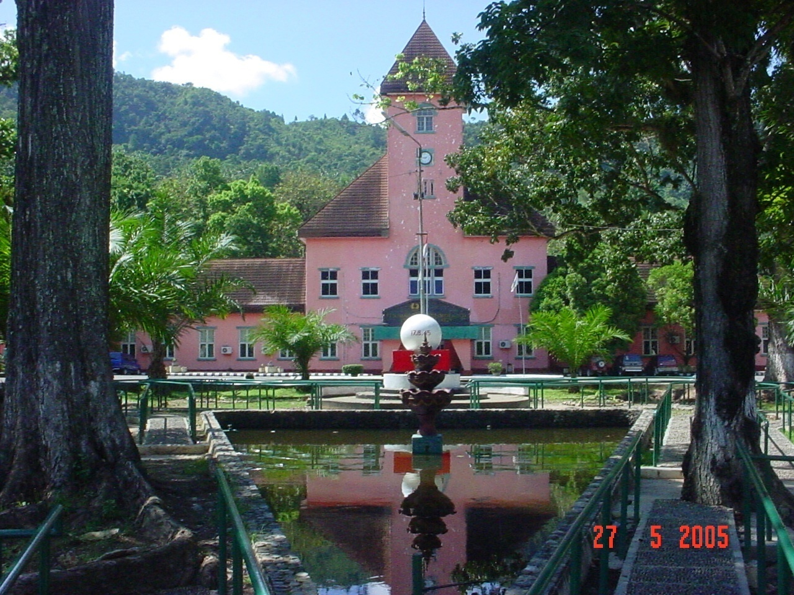
Sawahlunto
Source: Eko Alv.

Slide 10
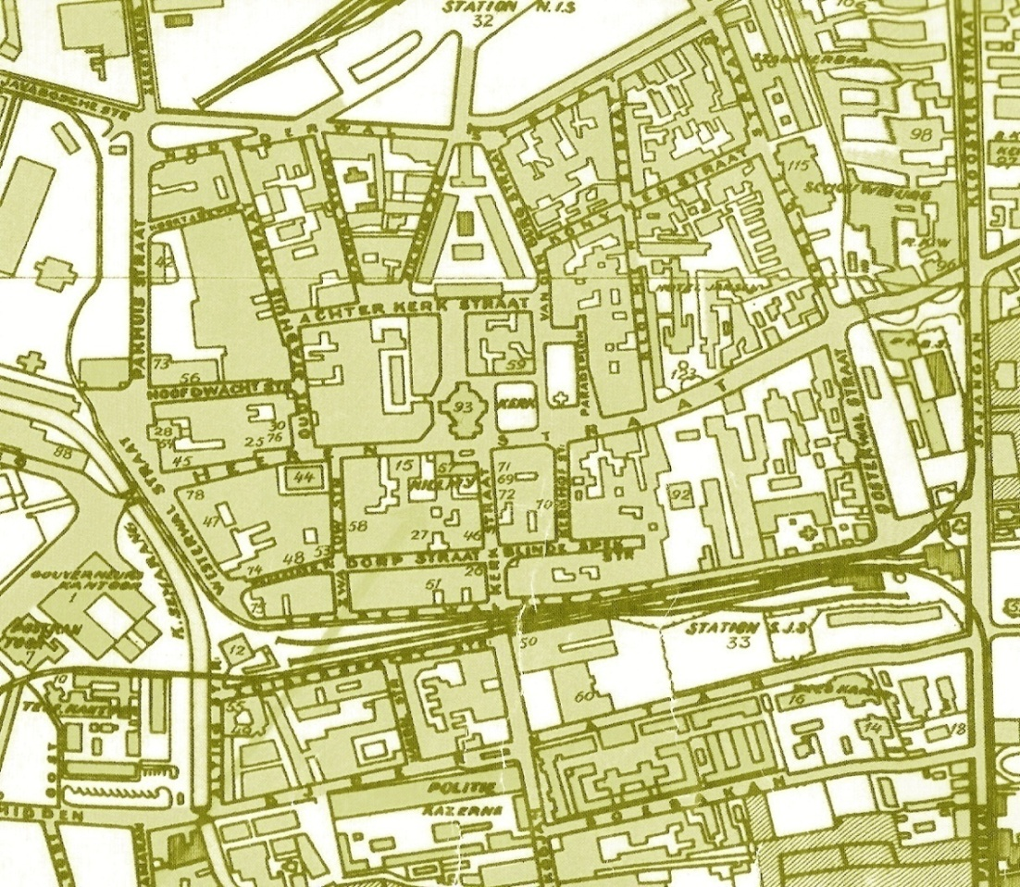
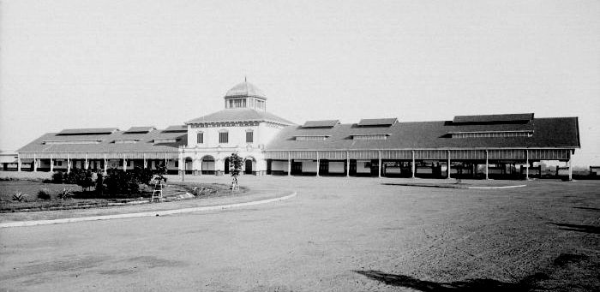
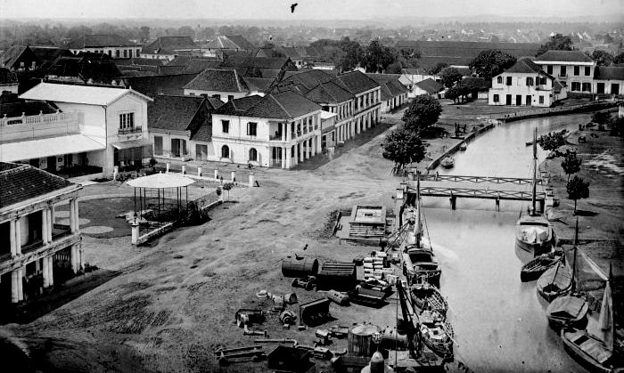
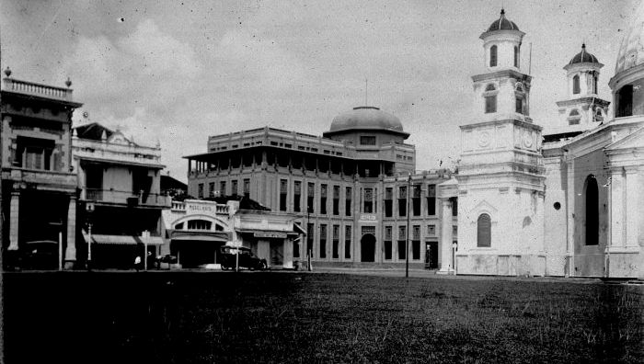
KAWASAN KOTA LAMA SEMARANG
sumber: KRISPRANTONO

Slide 11
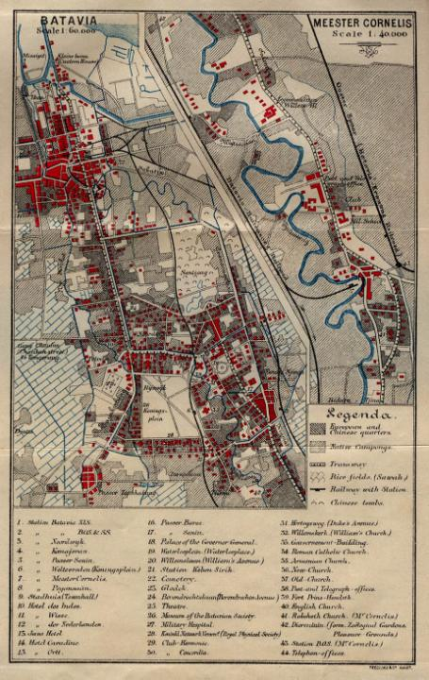
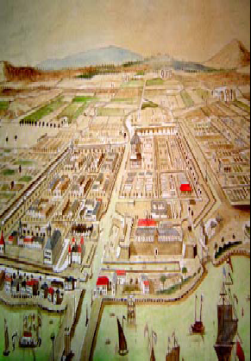
KAWASAN KOTA LAMA JAKARTA (Batavia)

Slide 12
UNTUK PENDALAMAN BACA:
Eko Alvares, 2005. Konservasi Arsitektur di Sumbar, Makalah Sarasehan Pelestarian dan Pemanfaatan BCB. Batusangkar: BP3, 2005
JICA, 1979., Final Report Master Plan of Borobudur – Prambanan National Archaeology Parks.
Jony Wongso, 2005. Nilai Penting Arsitektur Lokal / Tradisional dan Kontribusinya Dalam Pembangunan Daerah. Makalah Rakor Pengelolaan BCB dan Situs. Padang: BP3, 2005.
Marsis Sutopo, 2005. Urban Heritage: Pelestarian, Pengelolaan, dan Permasalahannya. Makalah Sarasehan Pelestarian dan Pemanfaatan BCB. Batusangkar: BP3, 2005
Miksic, John., 1996. Ancient History. Jakarta: Archipelago Press.
Rahtz., Philip A., 1973, Rescue Archaeology. Winchester: Penguin Books.
Steven Tiesdell, Taner Oc, Tim Heath, 1996. Revitalizing Historic Urban Quarters. Oxford: Architectural Press.

Slide 13
Sekian
Terima Kasih

